Slide 1






PROJETO INTEGRADOR V
SafeLocker
Alunos: João, Kevin, Guilherme e Thomas

Slide 2

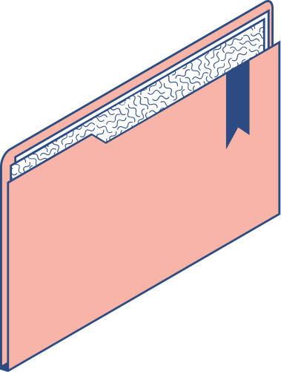

Agenda
PRINCIPAIS TÓPICOS DISCUTIDOS NESTA APRESENTAÇÃO
Objetivo do SafeLocker
Circuito e protótipo
Tecnologias utilizadas
Conclusão

Slide 3

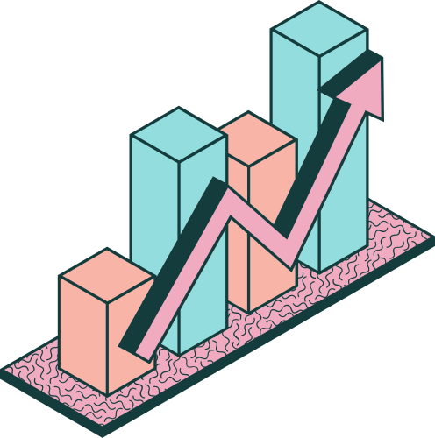

Nosso Objetivo
Nosso objetivo é tornar mais dinâmico a configuração, acesso e informações em cofres pessoais dos usuários, trazendo essa facilidade em uma aplicação Web com integração com um circuito eletrônico.

Slide 4
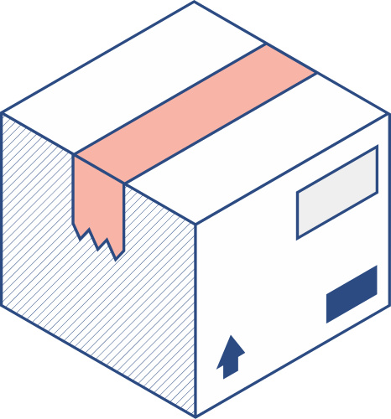




ESCOPO DO SAFELOCKER
O projeto SafeLocker é um cofre inteligente que utiliza um circuito ESP8266, um leitor de RFID e uma fechadura solenoide, permitindo a conexão à internet. Quando um cartão RFID é aproximado, o ESP8266 autentica o acesso e, se autorizado, aciona a fechadura para destrancar o cofre. O sistema registra todas as tentativas de acesso, permitindo a visualização do histórico e a modificação remota dos dados dos cartões autorizados através de um site, proporcionando segurança e conveniência na gestão do cofre.

Slide 5
Road-Map do projeto
1
2
3
4
5
PASSO
PASSO
PASSO
PASSO
PASSO
Escolha do circuito
Estudo e escolha dos componentes
Idealização do site com possibilidade de integração com o circuito
Criação da Database
Integração da aplicação com o circuito
Criação da Database e integração com a aplicação Web.
Estudamos um circuito fácil e barato
Pesquisa dos componentes
Por fim, a integração completa do site com o circuito
Utilizando uma Database mySQL para captura das informações

Slide 6



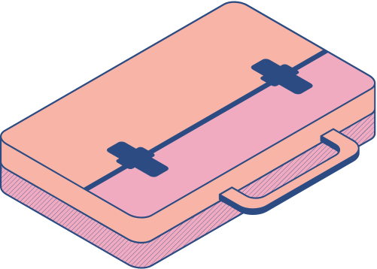
Construção do circuito
Escolha e composição do circuito
Componentes eletrônicos
Programação do circuito
Integração com a aplicação Web

Slide 7
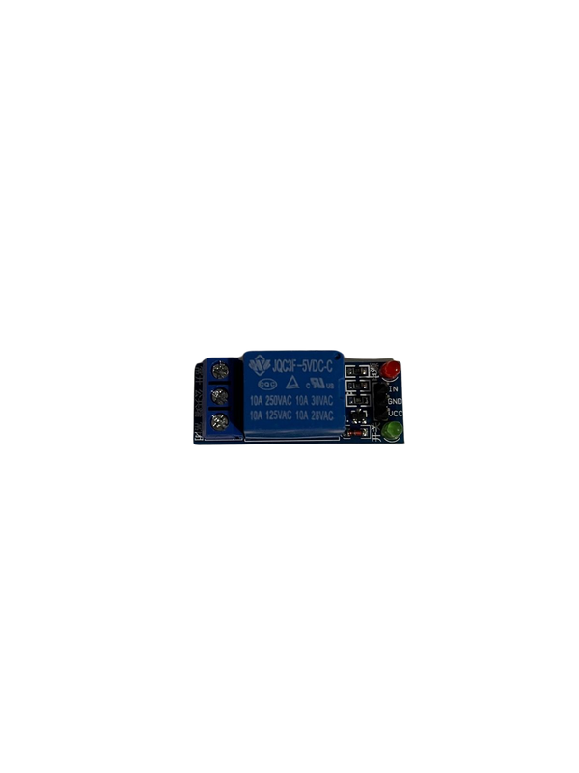
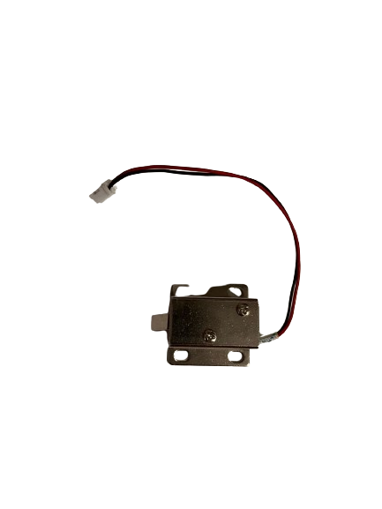
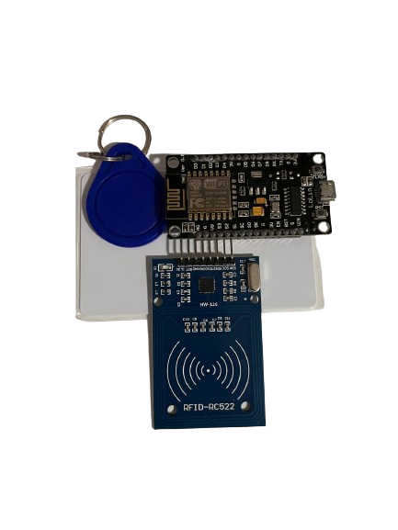
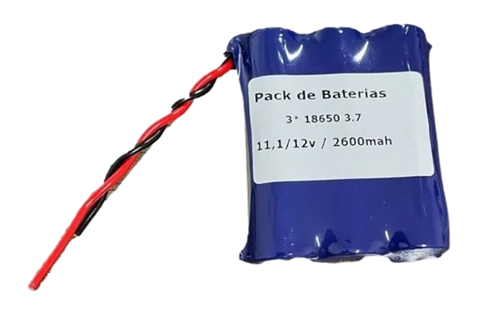
Componentes
Mini-Fechadura Solenoide
Módulo Rele 5v
Pack de baterias 12v
Módulo RFDI e ESP8266

Slide 8



Protótipo construído
Baixo custo financeiro
Fácil adaptação
Encontrado facilmente
Tamanho e forma ideal

Slide 9

Criação do Back-End e Database mySQL
INTEGRAÇÃO ENTRE AS DUAS TECNOLOGIAS
Tecnologias utilizadas no Back-End
Programa utilizado para a Database

Slide 10

Criação do Front-End
DANDO VIDA A NOSSA IDEIA
Tecnologias utilizadas no Front-End
Integração do Front-End com o Back-End e a Database

Slide 11
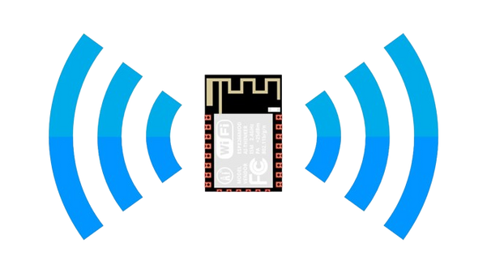



Integração
1
2
3
CIRCUITO
BACK-END & DATABASE
FRONT-END

Slide 12
Obrigado pela atenção!
Estamos aberto a perguntas e dúvidas.

